Slide 1
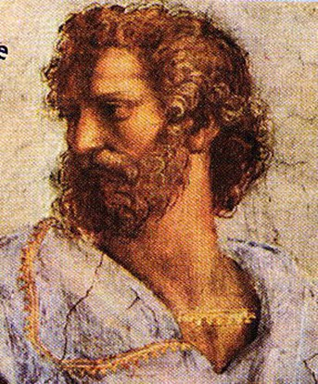
Ум заключается не только в знании, но и в умении применять знания на практике.
Аристотель
Древнегреческий философ. Ученик Платона.
С 343 года до н. э. - воспитатель Александра Македонского

Slide 2
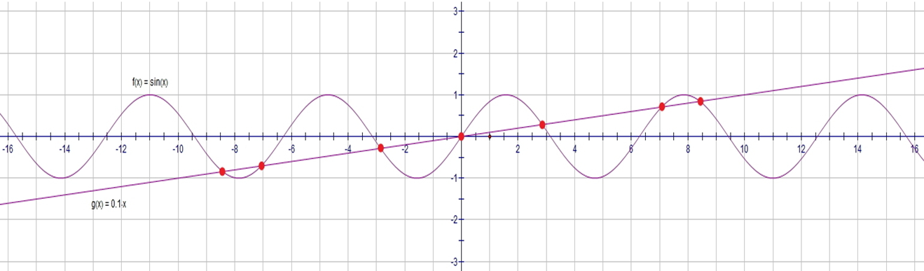
Гармонические колебания
Различные колебания, окружающие нас, подчиняются закону синуса, косинуса и распространяются в пространстве в виде особого графика, называемого синусоидой.

Slide 3
Помимо гармонических колебаний присутствуют колебания распространяющееся в виде прямой.
Корни тригонометрического уравнения sinx = a – это точки пересечения двух графиков.

Slide 4

Тема занятия:
Простейшие тригонометрические уравнения
План занятия
Тригонометрическая разминка «Да-нет»
«Крестики-нолики»
«Научная лаборатория»
«Научись сам и научи другого»
«Расшифруй слово»
Подведение итогов
Цель занятия:
Познакомиться с видами простейших тригонометрических уравнений
Научиться находить корни простейших тригонометрических уравнений

Slide 5

1.«Тригонометрическая разминка»
1.Верны ли равенства
1)
2)
3)
4)
5)
1) ДА
2) НЕТ
3) ДА
4)ДА
5) НЕТ

Slide 6

«Тригонометрическая разминка»
2. Имеет ли смысл выражение:
а)
б)
в)
г)
а) да, б) нет, в) да, г) нет

Slide 7

2.«Крестики-нолики»
1
2
3
4
5
6
Без теории
нет практики…
7
8
9
1
2
3
4
5
6
7
8
9
Дать определение функции арккосинус
Чему равен sin(arcsinx)-?
Дать определение функции арктанген
Перечислить обратные тригонометрические функции.
Легенда гласит, что Фалес (философ и математик) привел в изумление египетского царя Амазиса, измерив высоту одной из пирамид по величине отбрасываемой ею тени. В чем заключалась догадка Фалеса?
Чему равно выражение arcsinx+arccosx,если x принадлежит отрезку от -1 до 1?
Этот термин состоит из двух греческих слов: «тригоном», что означает «треугольник» и «метрейн», что означает «измерять»…
Частное от деления синуса угла на его косинус называется…
Этот термин буквально означает «тетива лука», «струна»…

Slide 8

Простейшие тригонометрические уравнения
Тригонометрическими называются уравнения, которые содержат переменную под знаком тригонометрической функции.
А именно уравнения:
sin х = a,
cos х = a,
tg х = a,
ctg х = a

Slide 9
3.«Научная лаборатория»
Уравнения | Решения | ЧАСТНЫЕ СЛУЧАИ
 |  | а=-1 | а=0 | а=1
cos х=a, ?≤а≤? | ? | ? | ? | ?
sin х= a ?≤а≤? | ? | ? | ? | ?
tg х= a | ? | ? | ? | ?
ctg х= a | ? | ? | ? | ?

Slide 10
Решение уравнений
Решим при помощи
числовой окружности
уравнение
1) cos х=a
IаI>1
Нет точек пересечения с окружностью.
Уравнение не имеет решений.

Slide 11
Решение уравнений.
2) sin х=a
IаI>1
Нет точек пересечения с окружностью.
Уравнение не имеет решений.

Slide 12
3.«Научная лаборатория»
Уравнения | Решения | ЧАСТНЫЕ СЛУЧАИ
 |  | а=-1 | а=0 | а=1
cos х=a 1≤а≤1 | ? | ? | ? | ?
sin х= a 1≤а≤1 | ? | ? | ? | ?
tg х= a | ? | ? | ? | ?
ctg х= a | ? | ? | ? | ?

Slide 13
Решение уравнений.
Решим при помощи
числовой окружности
уравнение
3)cos х=a
а=0
Частный случай

Slide 14
Решение уравнений
4) sin х=a
а=0
Частный случай

Slide 15
4. Конкурс «Научись сам и научи другого»
Задание для подгруппы №1
Решить уравнения
sin х =1 и sin х = -1
Задание для подгруппы №2
Решить уравнения
cos х = 1 и cos х = -1
Задание для подгруппы №3
Решить уравнения
tg х =0 и tg x=-1
Задание для группы №4
Решить уравнения
Ctg x=0 и ctg x=-1

Slide 16
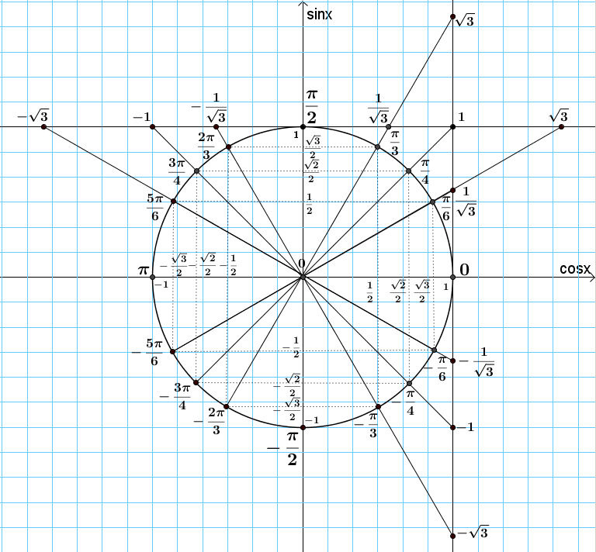

Slide 17
«Научная лаборатория»
Уравнения | Решения | ЧАСТНЫЕ СЛУЧАИ
 |  | а=-1 | а=0 | а=1
cos х=a, 1≤а≤1 | ?
sin х= a 1≤а≤1 | ?
tg х= a | ?
ctg х= a | ?

Slide 18
Какие из данных уравнений не имеют корней?
а)sinx = -0,44
а)sinx = -0,44
а)cosx = -0,33
а)cosx = -0,33
б)cosx = 5
б)cosx = 5
б)cosx = 5
б)cosx = 5
б)cosx = 5
б)cosx = 5
б)sinx = 4
б)sinx = 4
в)ctgx = -8
в)ctgx = -8
в)tgx = -10
в)tgx = -10
г)ctgx = 0
г)ctgx = 0
г)tgx = 0
г)tgx = 0

Slide 19
Решение уравнений соs t=a.
Решим при помощи
числовой окружности
уравнение cos х=a.
arccos а
IаI<1
а
или
- arccos а
Общий случай

Slide 20
Решение уравнений sin t=a.
Решим при помощи
числовой окружности
уравнение sin х=a.
П-arcsin а
arcsin а
а
IаI<1
или
Общий случай

Slide 21
Решение уравнений tg t=a.
Решим при помощи
числовой окружности
уравнение tg х=a.
а
arctg a
a – любое число.

Slide 22
Решение уравнений сtg t=a.
Решим при помощи
числовой окружности
уравнение сtg х=a.
а
arcctg a
a – любое число.

Slide 23
3.«Научная лаборатория»
Уравнения | Решения | ЧАСТНЫЕ СЛУЧАИ
 |  | а=-1 | а=0 | а=1
cos х=a, 1≤а≤1
sin х= a 1≤а≤1
tg х= a
ctg х= a

Slide 24
Найти правильный ответ

Slide 25



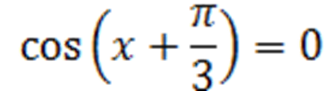
Примеры решения уравнений
1) cos 4x = 1
2)
3)
4)
1)Уравнения сводятся к делению обеих частей на коэффициент аргумента.
2)Уравнения сводятся к переносу слагаемого из левой части аргумента.

Slide 26

5. «Расшифруй слово»
Таблица.

Slide 27
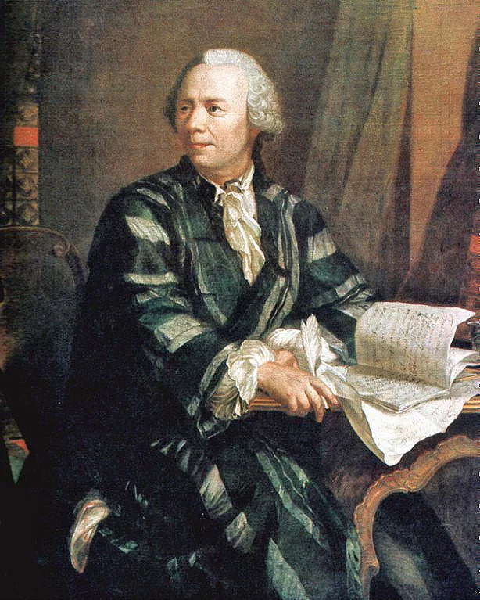
5. «Расшифруй слово»
Таблица.
1 | 2 | 3 | 4 | 5
1 | 2 | 3 | 4 | 5 | 6 | 7

Slide 28
5. «Расшифруй слово»
Таблица.
1 | 2 | 3 | 4 | 5
э | й | л | е | р
1 | 2 | 3 | 4 | 5 | 6 | 7
л | е | о | н | а | р | д

Slide 29

Для успешного решения простейших тригонометрических
уравнений необходимо:
1) уметь отмечать точки на числовой
окружности;
2) уметь определять значения синуса, косинуса,
тангенса и котангенса точек числовой
окружности;
3) знать понятие арксинуса, арккосинуса,
арктангенса, арккотангенса.

Slide 30
Домашнее задание
а) Повторить конспект занятия.
б) Сверить результаты с данными из электронного учебника algebra-i-nachala-matematicheskogo-analiza-10-11-klassy-bazovyj-uroven-elektronnaya-forma-uchebnika2020 § 35
в) По желанию: посетить видео-уроки на сайте https.www.YouTube.com по теме «Решение простейших тригонометрических уравнений».

Slide 31
6. Подведение итогов
Давайте оценим каждый свою работу на уроке!
Кто работал как первый человек?
Кто работал добросовестно?
Кто принимал участие в строительстве храма?
Большое всем спасибо!

